Slide 1
数据转换
欧拉角
航天器动力学与控制

Slide 2

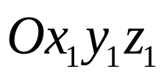
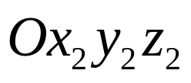
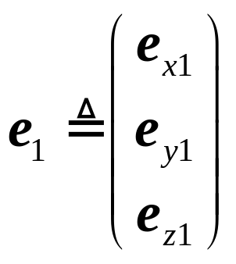
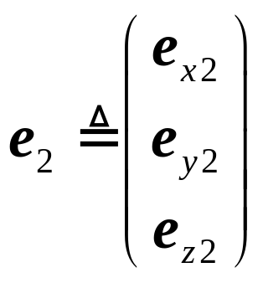
数据转换
一、坐标系
设有不同的坐标系
z₁
的基矢量为
z₂
y₂
O
y₁
的基矢量为
x₁
x₂

Slide 3
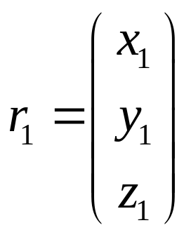
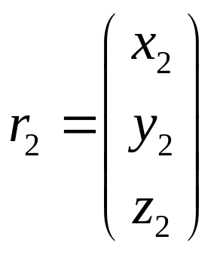
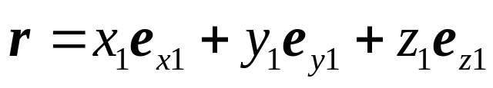
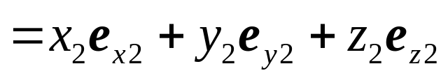
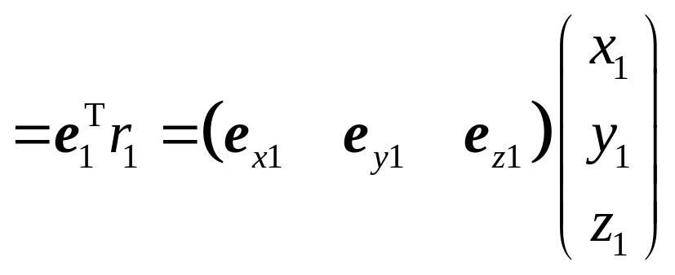
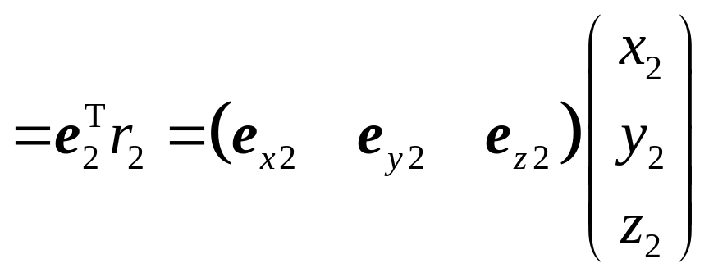
设 r 是矢量，其与坐标系无关。
z₁
但其分量与坐标系有关
z₂
r
y₂
O
y₁
x₁
x₂

Slide 4
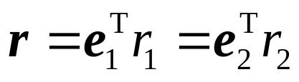
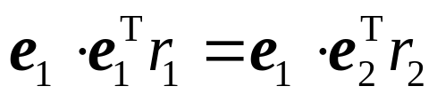
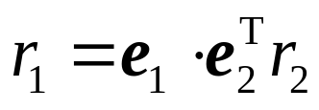
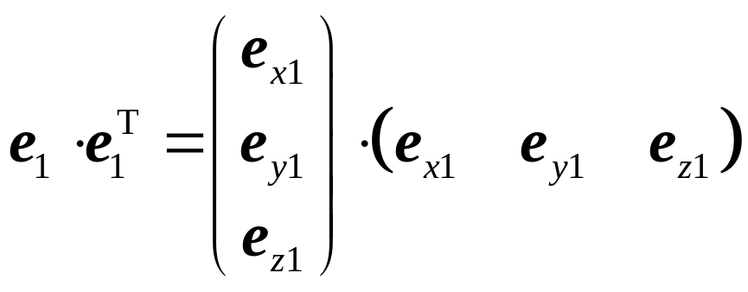
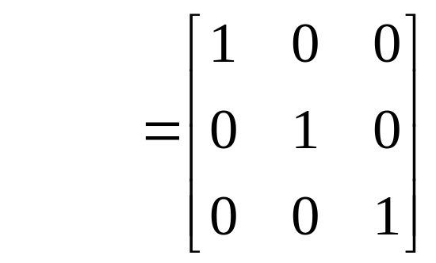
二、坐标转换矩阵
z₁
z₂
r
y₂
O
y₁
x₁
x₂

Slide 5
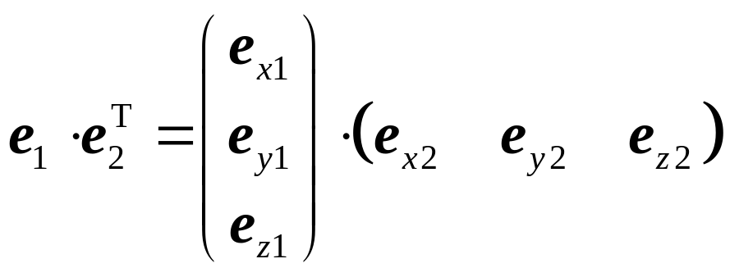
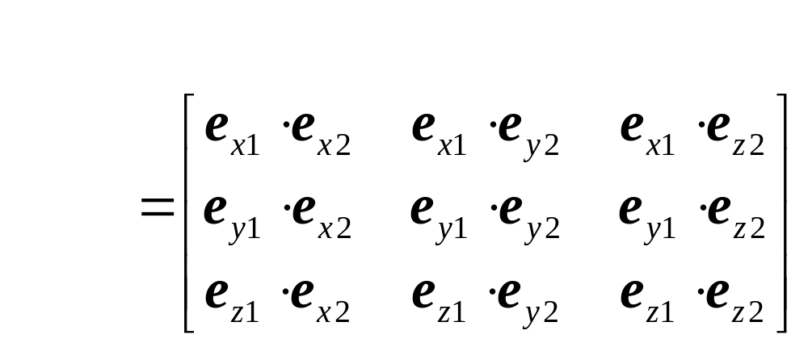
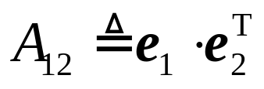
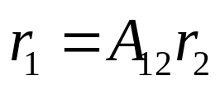
第2个坐标系的z轴单位矢量在第1个坐标系中的投影（列阵）
z₁
z₂
r
y₂
坐标转换矩阵
O
y₁
x₁
x₂

Slide 6
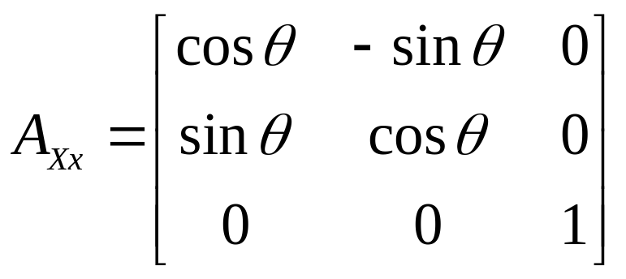
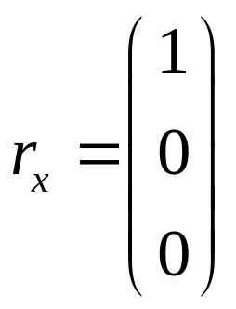
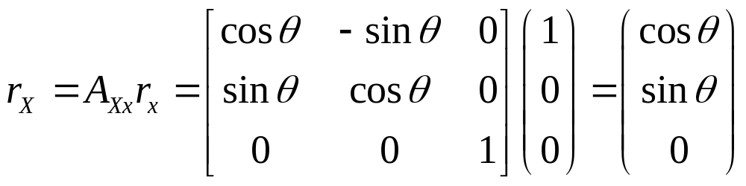
特例
Y
y
r
x
θ
O
X

Slide 7
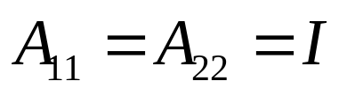

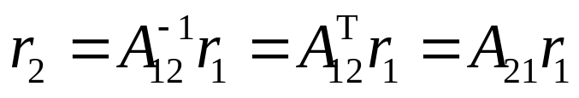
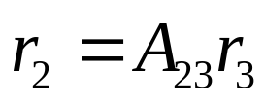
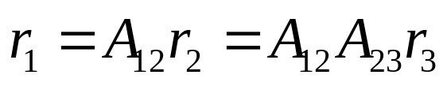
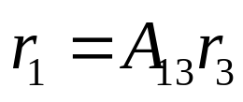
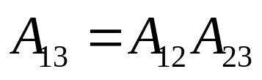
三、坐标转换矩阵的性质
（1）
（2）单位正交矩阵
（3）传递性

Slide 8
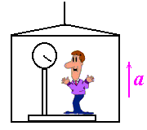
例题
两位观察者，A 在地面（惯性坐标系）上，B 在匀速转动的转盘（非惯性系）上。B随手抛出一物体，求两位观察者认为物体应遵守的动力学方程，看到的运动轨迹，以及相应的转换关系。
Z
A
O
Y
z
B
X
o
y
x

Slide 9
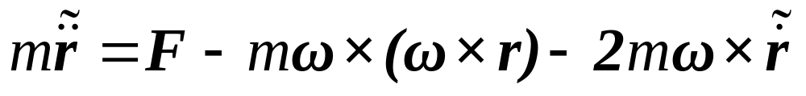
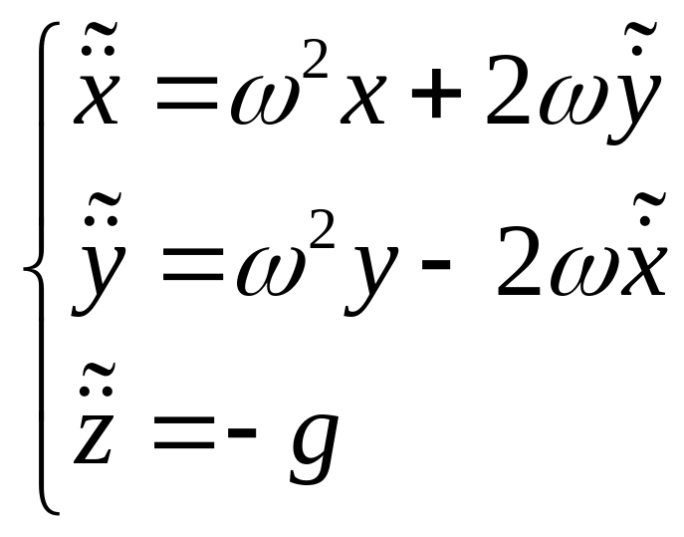
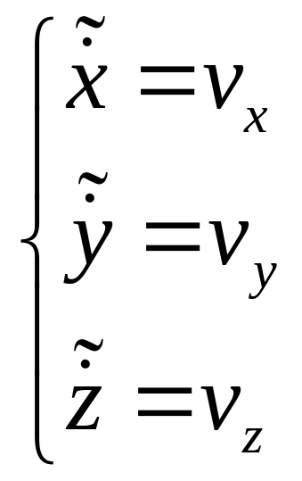
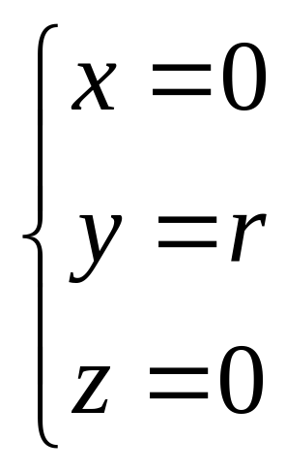
B在非惯性坐标系中，其动力学方程为
其分量形式为
z
B
o
y
x
初始条件为

Slide 10
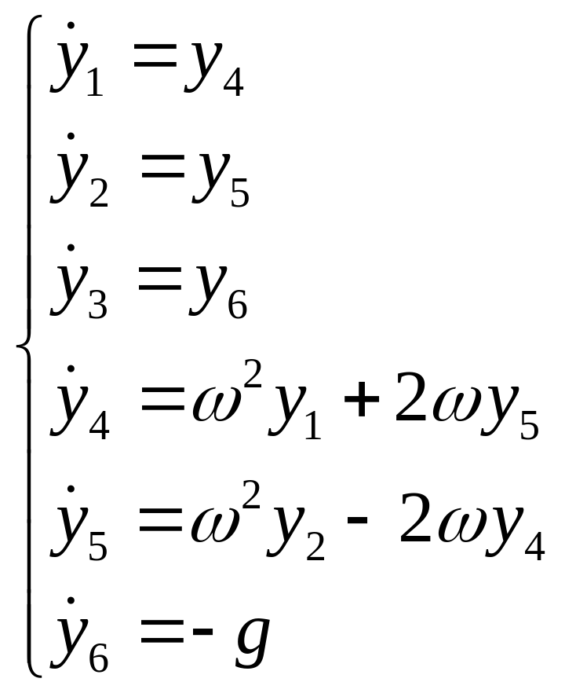
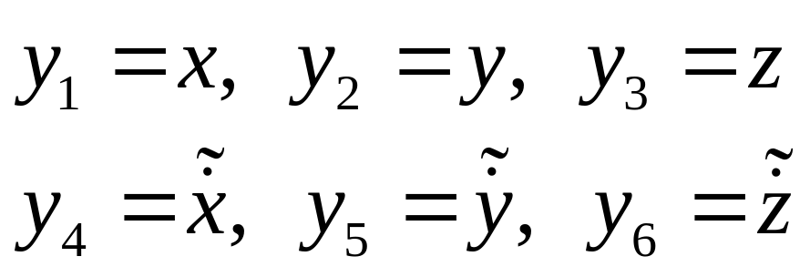
根据相对运动微分方程求解：
设
可以用matlab的程序求解

Slide 11
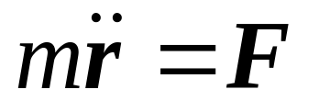
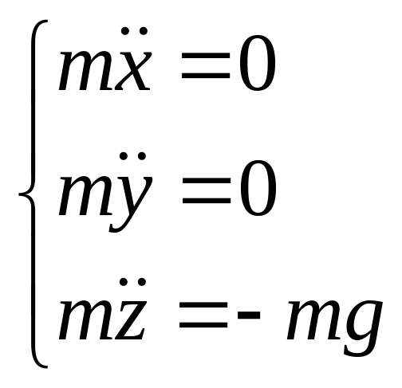
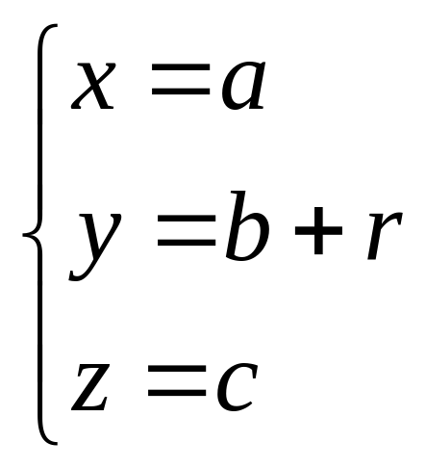
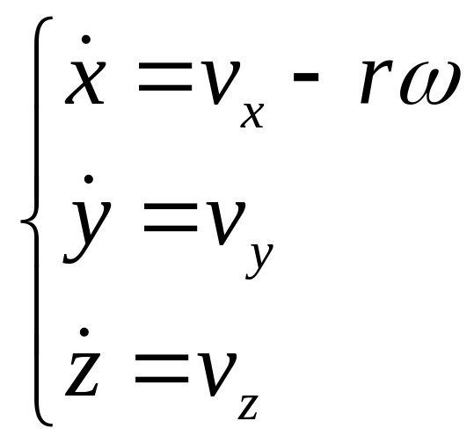
A在惯性坐标系中，其动力学方程为
其分量形式为
Z
A
O
Y
X
初始条件为

Slide 12
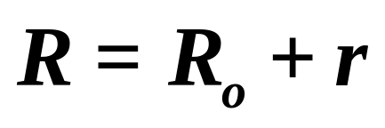
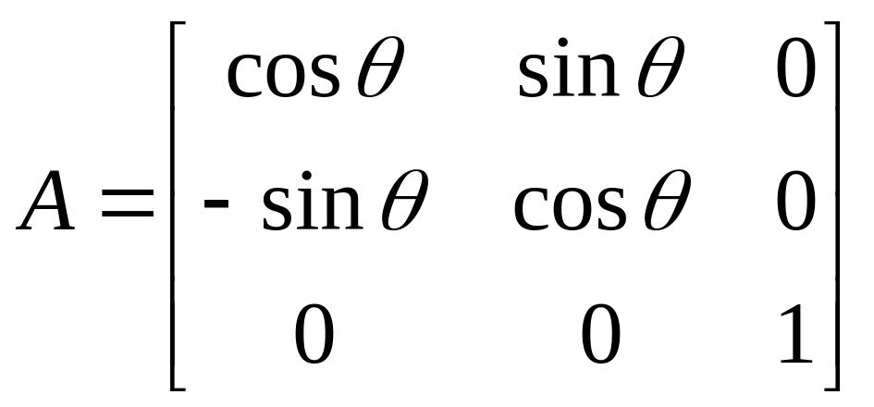
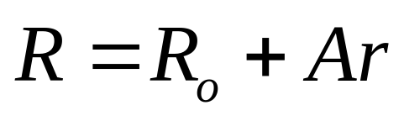
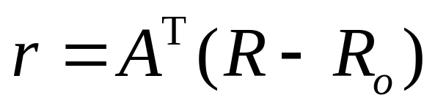
坐标转换关系
设OXYZ为惯性系
oxyz为非惯性系
Y’
y
x
r
Y
θ
R
o
X’
R_{o}
O
X

Slide 13
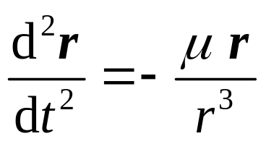
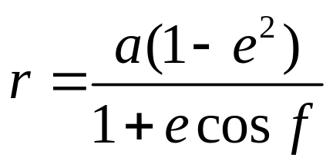
四、轨道的转换关系
卫星的运动微分方程是在惯性坐标系OXYZ中列写的
Z
y'
x'
z'
i
f
p
而轨道根数表示法是在卫星轨道平面内的极坐标中列写的
O
ω
Y
Ω
λ
N
X

Slide 14
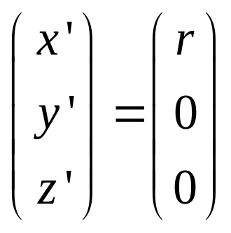
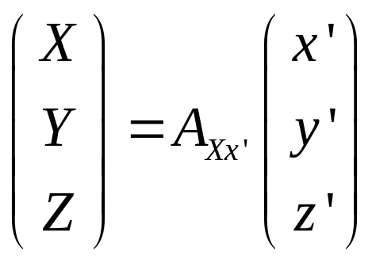
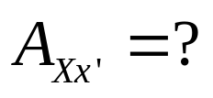
在卫星轨道平面内的轨道坐标系Ox’y’z’中
Z
很容易得到
y'
x'
z'
r
i
f
p
根据前面的分析，有
O
ω
Y
Ω
λ
N
X

Slide 15


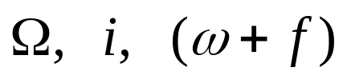
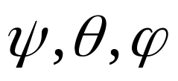

如果让 开始时与 重合，则图中定义的三个角度
Z
y'
x'
z'
i
f
p
正是刚体转动中的欧拉角：
O
ω
Y
Ω
进动角
λ
N
章动角
X
自转角

Slide 16



五、欧拉角定义
z₂
Z
z₁
z₃
y₃
OXYZ：固定坐标系，定系
Ox_{i} y_{i} z_{i}：与刚体固连的结体系，动系，下标表示第几次转动。初始时结体系与参考系重合
y₂
欧拉角的转动次序：
y₁
O
1.绕Z轴转动
Y
2.绕x₁轴转动
3.绕z₂轴转动
x₃
X
x₁
x₂

Slide 17
欧拉角与方位是一一对应的：
Z
给定欧拉角
z
y
坐标系可唯一确定。
给定坐标系，
欧拉角也是唯一确定的。
O
Y
θ角容易确定
如何确定ϕ、ψ?
x
X
找xy平面与XY平面
的交线，称为节线
N(节线)

Slide 18

关于欧拉角的具体例子
人的头部相对身体可以认为是作定点运动。如果初始状态头部的固连坐标系定义为：前后是x方向，左右是y方向，上下是z方向，如图所示。
请说出下列常见的头部动作主要是什么欧拉角在变化？
z
（1）点头同意；
（2）摇头不同意；
（3）摇头晃脑吟诗。
x
y
（1）点头同意――主要是章动角在变化，另两个角为零；
（2）摇头不同意――主要是自转角在变化，另两个角为零；
（3）摇头晃脑――主要是进动角在变化，自转角为零，章动角不为零。

Slide 19




欧拉角的方向余弦矩阵
z₂
Z
z₃
z₁
y₃
y₂
y₁
O
Y
X
x₁
x₃
x₂

Slide 20




下面把欧拉角与轨道根数联系起来
i 表示轨道顷角；ON 表示节线，是轨道平面与地球赤道平面的交线。 Ω 表示升交点赤径，节线ON与X轴的夹角。 ω 表示近地点幅角，节线ON与 e 的夹角。
Z
h
i
极坐标系
r
S
e
O
ω
Ω
Y
轨道坐标系
N
X

Slide 21


六、两种轨道计算的转换关系
（1）已知轨道根数，求出轨道后
均已知，对每一个计算点，
y’
y
x’
这样就把轨道平面内卫星轨道坐标系中的曲线转化到惯性坐标系中了
x
Z
X
Y

Slide 22



（2）已知初始位置、速度，求出轨道后
根据初始的位置和速度，可以求出全部的轨道根数（ppt中给出过计算公式） ，特别是
均已知，对每一个计算点，
Z
这样就把惯性坐标系中的曲线转化到了轨道平面内的极坐标中
Y
X
y
x

